Slide 1
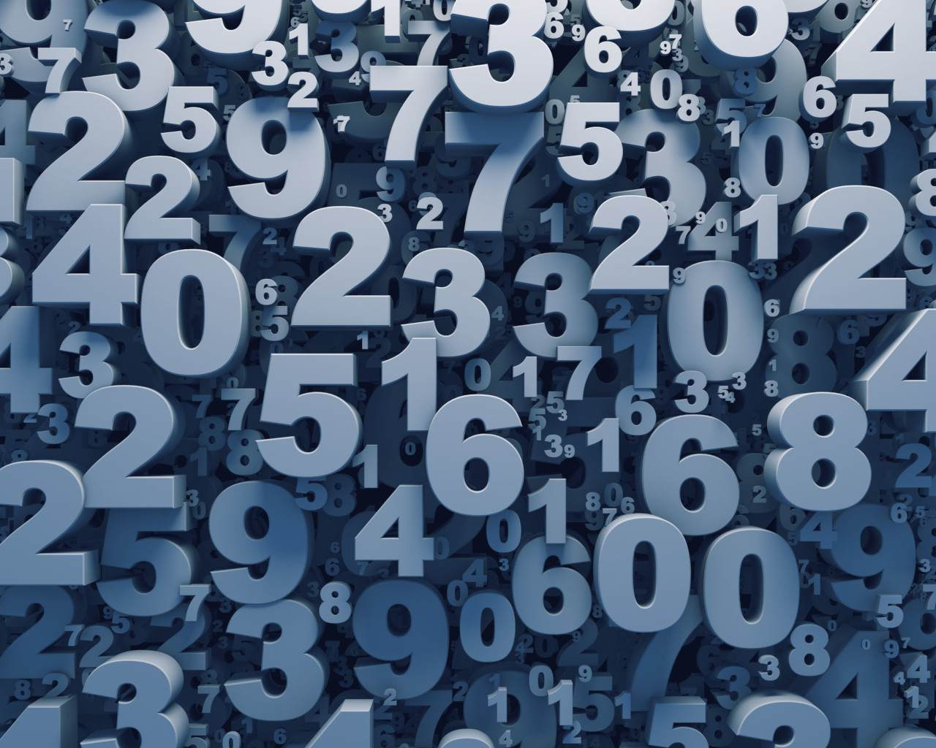
Kompýuter tarapyndan random bellenilen sany bilmeli.
Ulanyja bellenilen sany bilmek üçin mümkinçilik sanyny bermeli;
Kompýuter tarapyndan random san belletmeli;
Mümkinçilik gutarýana çenli işlemeli;
Ulanyja her gezek näçe sany mümkinçiliginiň bardygyny aýtmaly;
Kompýuter tarapyndan bellenilen san girizilse, «Gutlaýaryn, Siz sany bildiňiz !» habaryny bermeli;
Kompýuter tarapyndan bellenilen sandan kiçi san girizilse, «ulyrak san girizin» habaryny bermeli;
Kompýuter tarapyndan bellenilen sandan uly san girizilse, «kiçiräk san girizin» habaryny bermeli;
Bellenilen san bilinmese, her gezek ulanyjynyň mümkinçilik sany azalmaly;
Mümkinçilikleri gutarýana çenli, bellenilen san bilinmese, «Gynansakda, Siz sany ýeňildiňiz !» habaryny bermeli.

Slide 2
